Slide 1
ЗАСТОСУВАННЯ МОВИ ПРОГРАМУВАННЯ PYTHON ПІД ЧАС НАВЧАННЯ ФІЗИКИ
Павшук Є.К., магістрант першого курсу, ФМФ, гр. ОФ-21мп; e-mail: pavshuk.yehor@lll.kpi.ua
Гарєєва Ф.М., канд. пед. наук, доцент;
e-mail: fainamax51@gmail.com

Slide 2
Зміст
Чому не використати готові математичні пакети?
Переваги Python
Бібліотеки Python
Python у моделюванні фізичних процесів
Висновки

Slide 3
Чому не використати готові математичні пакети?
Python
Безкоштовний
Готовий пакет
Не безкоштовний, але має студентську підписку
Займає мало місця на комп’ютері
Не потребує багато системних ресурсів
Потрібні модулі встановлюються за необхідності
Потребує багато місця
Затрачає багато системних ресурсів
Усі модулі завантажуються при встановленні програми

Slide 4
Переваги Python
Багата екосистема бібліотек:
NumPy
Matplotlib
SciPy
SumPy
Простота та зручність використання:
Python – це мова програмування високого рівня
Швидке прототипування:
Python дозволяє швидко створювати прототипи фізичних систем

Slide 5
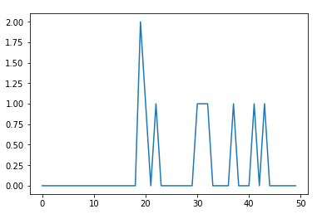
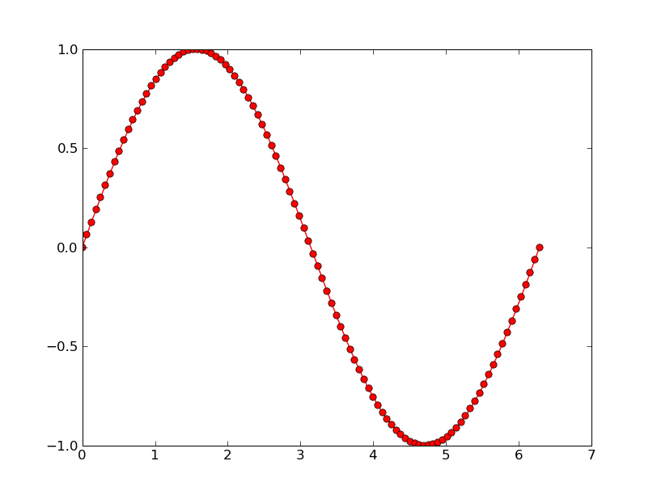
Бібліотека NumPy
Приклади побудови графіків за допомогою бібліотеки NumPy
Багата екосистема бібліотек:
NumPy
Matplotlib
SciPy
SymPy
Простота та зручність використання:
Python – це мова програмування високого рівня
Швидке прототипування:
Python дозволяє швидко створювати прототипи фізичних систем

Slide 6
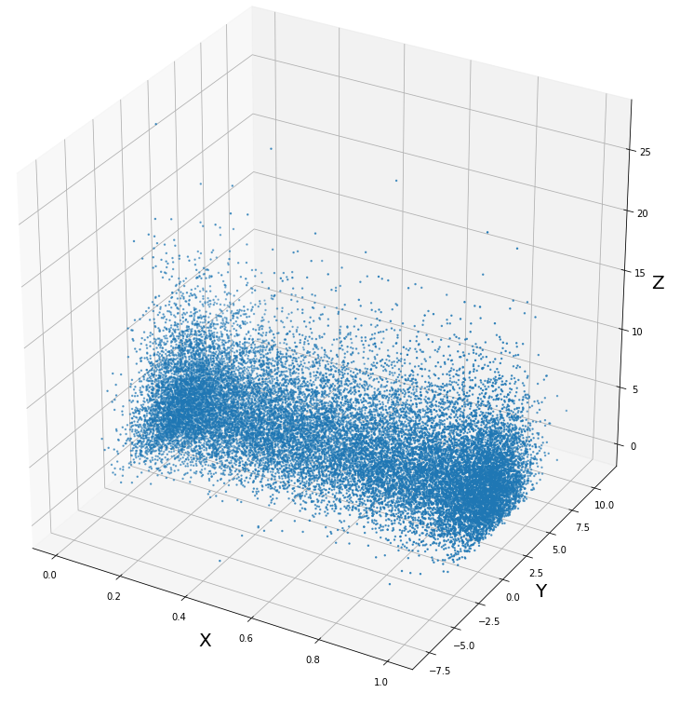
Бібліотека NumPy
Тривимірна візуалізація даних
Проекції тривимірного графіку
Приклади побудови графіків за допомогою бібліотеки NumPy

Slide 7
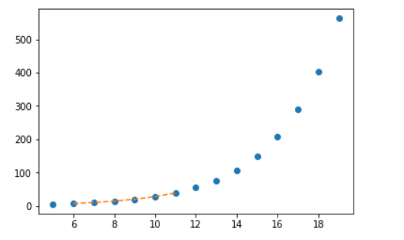
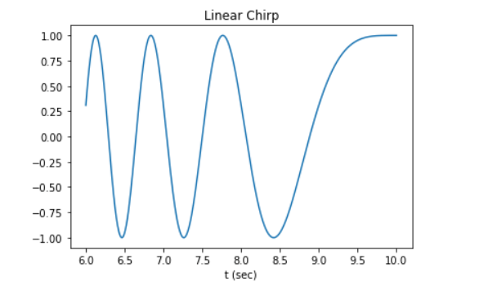
Бібліотека SciPy
Генерація сигналів
Одновимірна інтерполяція
Тривимірна візуалізація даних
Проекції тривимірного графіку

Slide 8
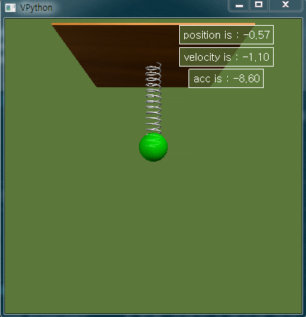
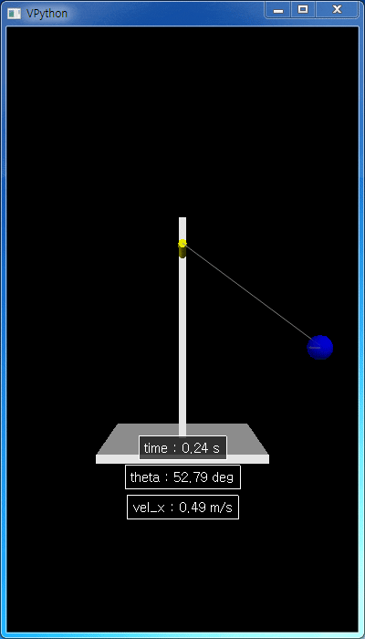
Бібліотека VPython
Анімація математичного маятника
Анімація пружинного маятника
Генерація сигналів
Одновимірна інтерполяція

Slide 9
Бібліотека Matplotlib
Тривимірні графіки
Діаграми
Силові поля
Неструктуровані координати
Анімація математичного маятника
Анімація пружинного маятника

Slide 10
Python у моделюванні фізичних процесів
SciPy
Інструменти для вирішення диференціальних рівнянь
Чисельне рішення рівнянь
Pandas i Scikit-learn
Аналізувати дані
Будувати статистичні моделі
SumPy
Дозволяє символьно вирішувати рівняння
Оптимізація
Аналіз сигналів
Тривимірні графіки
Діаграми
Силові поля
Неструктуровані координати

Slide 11
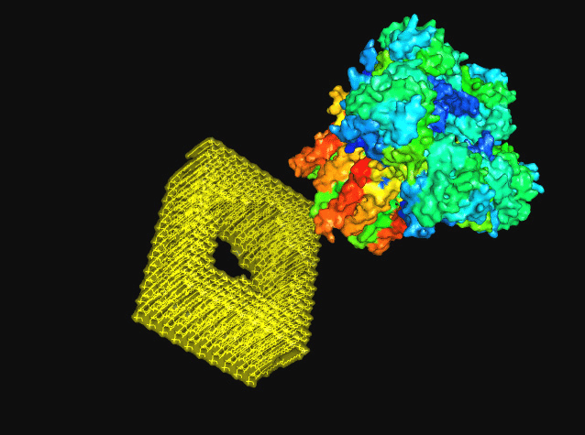
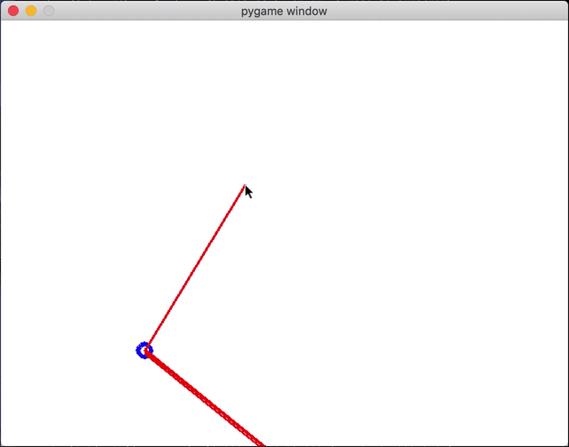
Python у моделюванні фізичних процесів
Гра, створена за допомогою PyGame
Візуалізація стикування мембранозв'язаного білка з мембраною
SciPy
Інструменти для вирішення диференціальних рівнянь
Чисельне рішення рівнянь
Pandas i Scikit-learn
Аналізувати дані
Будувати статистичні моделі
SumPy
Дозволяє символьно вирішувати рівняння
Оптимізація
Аналіз сигналів

Slide 12
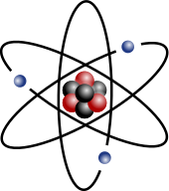
Висновки
Використання Python у курсах фізики може допомогти студентам розвинути навички роботи з даними, включаючи збирання, аналіз та візуалізацію
Застосування Python у курсах фізики дає можливість студентам підготуватися до роботи в різних галузях, включаючи науку, технології та інженерію
Гра, створена за допомогою PyGame
Візуалізація стикування мембранозв'язаного білка з мембраною

Slide 13
Дякую за увагу!
Використання Python у курсах фізики може допомогти студентам розвинути навички роботи з даними, включаючи збирання, аналіз та візуалізацію
Застосування Python у курсах фізики дає можливість студентам підготуватися до роботи в різних галузях, включаючи науку, технології та інженерію.

